Slide 1







SỞ GIÁO DỤC & ĐÀO TẠO HÀ NỘI
TRƯỜNG THPT HOÀNG CẦU
TẬP THỂ LỚP 10A4
NHIỆT LIỆT CHÀO MỪNG
QUÝ THẦY CÔ ĐẾN DỰ GIỜ
Hà Nội, ngày 03 tháng 03 năm 2016
Gv soạn: Trương Thị Ngọc Anh
Notes:
1

Slide 2

TRÒ CHƠI Ô CHỮ
1
Đ
S
H
A
L
O
G
E
N
2
Đ
S
T
H
Ù
H
Ì
N
H
3
Đ
S
Y
Ế
U
4
Đ
S
D
Ư
Ơ
N
G
L
Ư
U
H
U
Ỳ
N
H
KEY
L
Ư
U
H
U
Ỳ
N
H

Slide 3
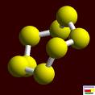



SỞ GIÁO DỤC & ĐÀO TẠO HÀ NỘI
TRƯỜNG THPT HOÀNG CẦU
Bài 30
LƯU HUỲNH

Slide 4
NỘI DUNG BÀI HỌC
I- VỊ TRÍ, CẤU HÌNH ELECTRON NGUYÊN TỬ
II- TÍNH CHẤT VẬT LÝ
III- TÍNH CHẤT HÓA HỌC
IV- ỨNG DỤNG CỦA LƯU HUỲNH
V- TRẠNG THÁI TỰ NHIÊN VÀ SẢN XUẤT LƯU HUỲNH

Slide 5
Tiết 50 BÀI 30: LƯU HUỲNH
I- VỊ TRÍ, CẤU HÌNH ELECTRON NGUYÊN TỬ
- Lưu huỳnh:
+ Ký hiệu: S
+ STT : 16
- Vị trí :
Ô Số 16
Nhóm VIA.
Chu kỳ 3.
- Cấu hình electron: 1s² 2s² 2p⁶ 3s² 3p⁴
=> Có 6e ở lớp ngoài cùng.

Slide 6
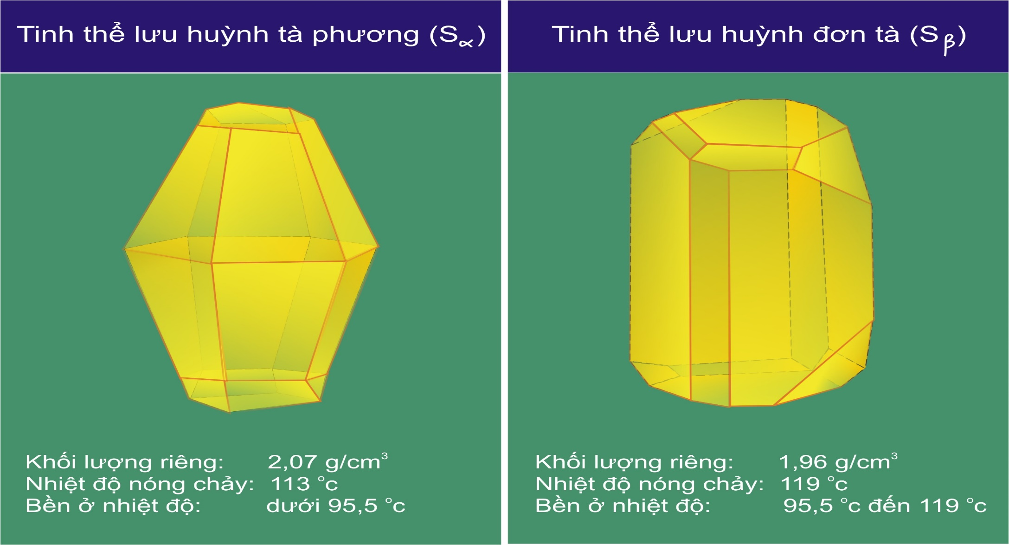
II- TÍNH CHẤT VẬT LÝ

Slide 7
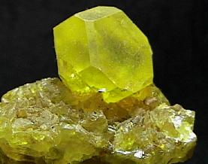
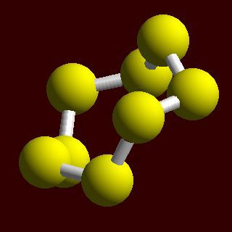
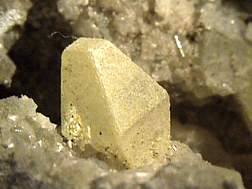

Slide 8
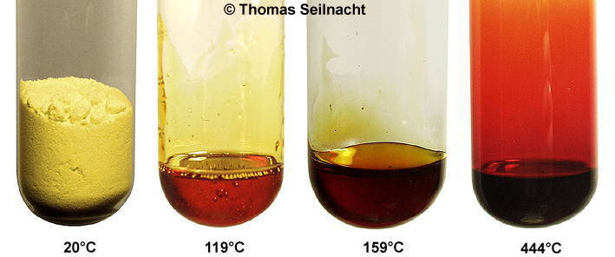
20⁰C 119⁰C 187⁰C 445⁰C

Slide 9
III- TÍNH CHẤT HÓA HỌC
Hãy xác định số oxi hóa của S trong các chất sau:
-2
-2
0
+4
+6
+6
+6
H₂S FeS S SO₂ SO₃ H₂SO₄ SF₆
tính oxi hóa
tính khử
Lưu huỳnh vừa thể hiện tính oxi hóa
vừa thể hiện tính khử.

Slide 10
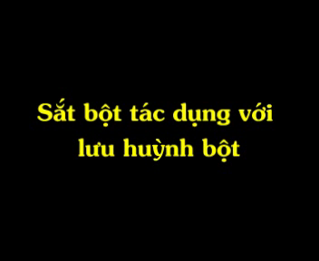
III. Tính chất hóa học
1. Tác dụng với kim loại
- Quan sát thí nghiệm.
Viết ptpứ. Xác định số oxi hóa của S trước và sau pứ.
Từ đó, cho biết vai trò của S trong pứ trên?

Slide 11
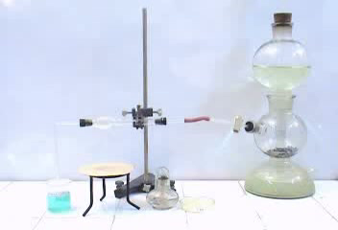
III. Tính chất hóa học
1. Tác dụng với kim loại
2.Tác dụng với hidro
- Quan sát thí nghiệm.
Viết ptpứ. Xác định số oxi hóa của S trước và sau pứ.
Từ đó, cho biết vai trò của S trong pứ trên?

Slide 12
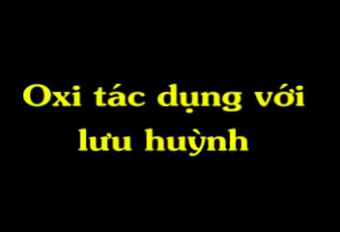
II. Tính chất hóa học
1. Tác dụng với kim loại
2.Tác dụng với hidro
3.Tác dụng với phi kim (F₂, Cl₂, O₂, …)
- Quan sát thí nghiệm.
Viết ptpứ. Xác định số oxi hóa của S trước và sau pứ.
Từ đó, cho biết vai trò của S trong pứ trên?

Slide 13
III. Tính chất hóa học
0
tº
-2
Fe + S
FeS
Tác dụng với kim loại
Sắt (II) sunfua
tº
-2
0
Al₂S₃
Al + S
2
3
Nhôm sunfua
tº thường
-2
0
HgS
Hg + S
Thủy ngân sunfua
Tổng quát:
tº
Kim loại + S muối sunfua
Lưu huỳnh thể hiện tính oxi hóa

Slide 14
III. Tính chất hóa học
1. Tác dụng với kim loại
2.Tác dụng với hidro
0
tº
-2
H₂ + S
H₂S
Hidro sunfua
(mùi trứng thối)
Lưu huỳnh thể hiện tính oxi hóa

Slide 15
II. Tính chất hóa học
1. Tác dụng với kim loại
2.Tác dụng với hidro
3.Tác dụng với phi kim (F₂, Cl₂, O₂, …)
0
tº
+4
S + O₂
SO₂
Khí sunfurơ
0
tº
+6
S + F₂
3
SF₆
Lưu huỳnh hexaflorua
Lưu huỳnh thể hiện tính khử

Slide 16
KẾT LUẬN
III. Tính chất hóa học
1. Tác dụng với KL
t/dụng với
Chất khử
KL
H₂
Tính oxi hóa
2.Tác dụng với hidro
S
-2
0
S
3.Tác dụng với phi kim
(F₂, Cl₂, O₂, …)
Tính khử
t/dụng với
Chất oxi hóa
O₂, F₂, …
S,
+4
+6
S

Slide 17
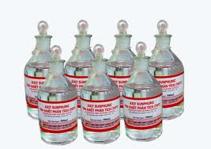
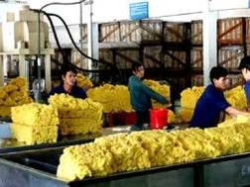
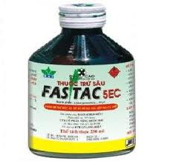

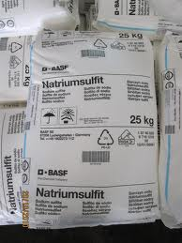
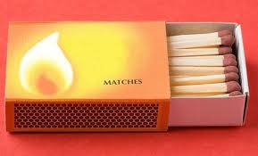
IV- ỨNG DỤNG CỦA LƯU HUỲNH
LƯU HUỲNH

Slide 18
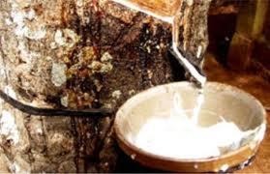
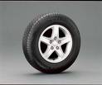
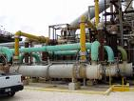

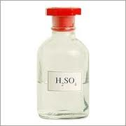
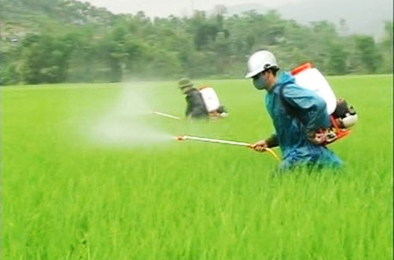
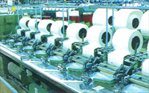
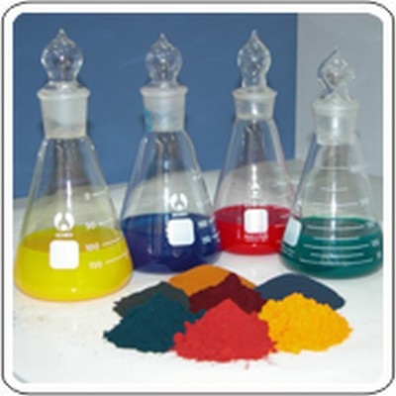

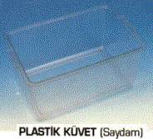
Lưu hóa cao su
Sản xuất axit H₂SO₄
Chế tạo diêm
s
Thuốc trừ sâu
Chất tẩy trắng bột giấy
Phẩm nhuộm
Dược phẩm
Chất dẻo ebonit
Notes:
18

Slide 19

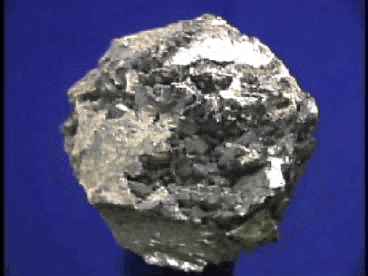
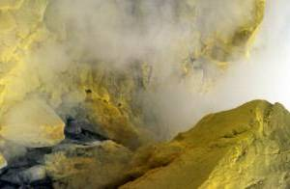
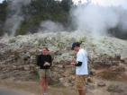

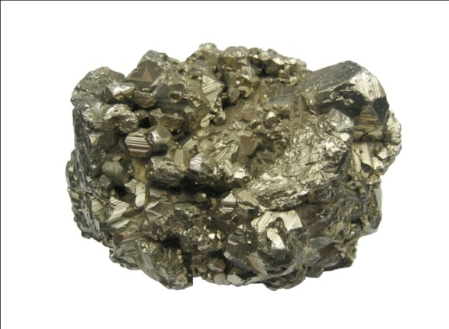
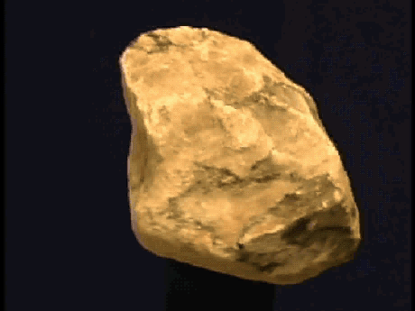
Lưu huỳnh trong tự nhiên
IV. Trạng thái tự nhiên và sản xuất
ĐƠN CHẤT
HỢP CHẤT
Quặng Pirit

Slide 20
KHAI THÁC LƯU HUỲNH TRONG LÒNG ĐẤT
Bọt lưu huỳnh nóng chảy
Không khí
Nước
170ºC

Slide 21
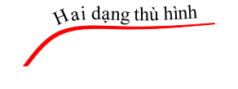



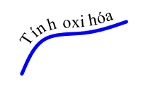


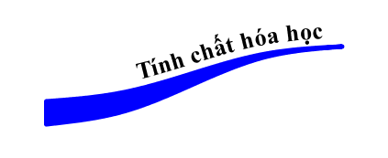
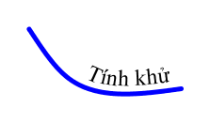


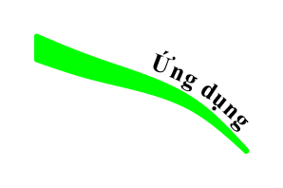




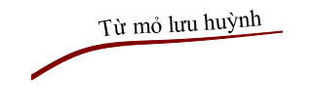
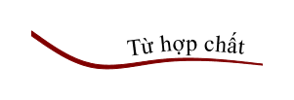
: S_{α}, S_{β}
0
tº
-2
Fe + S → FeS
Td Chất khử
(KL, H₂,…)
0
tº
-2
H₂ + S → H₂S
0
tº
+4
S + O₂ → SO₂
Td Chất oxi hóa
(PK, …)
0
+6
tº
S +3F₂ → SF₆
điều chế H₂SO₄, chế tạo diêm, …
(H₂S, SO₂, .. .)

Slide 22
Câu 1: Phát biểu nào sau đây chưa đúng:
A. Lưu huỳnh tà phương (S_{α}) bền hơn lưu huỳnh đơn tà (S_{β}) ở nhiệt độ thường.
B. Trong hợp chất, lưu huỳnh có số oxi hóa -2, +2, +4, +6.
C. Lưu huỳnh thể hiện tính khử khi tác dụng với một số phi kim (F₂, O₂, Cl₂, …)
D. Thủy ngân (Hg) có thể tác dụng với lưu huỳnh ở nhiệt độ thường.

Slide 23
Câu 2: Đơn chất nào sau đây vừa có tính oxi hóa, vừa có tính khử?
A. O₂ B. O₃ C. S D. F₂

Slide 24
Câu 3: Viết phương trình phản ứng của lưu huỳnh với:
a. Kẽm b. Oxi c. Flo d. Hidro
Nêu vai trò của lưu huỳnh trong mỗi phản ứng trên?

Slide 25
Câu 4: Hãy viết phương trình hóa học biểu diễn sự biến đổi số oxi hóa của nguyên tố lưu huỳnh theo sơ đồ sau:
(phải dùng 5 pt pứ khác nhau)
S S S S S S
0
(1)
-2
(2)
0
(3)
+4
(4)
0
(5)
+6

Slide 26
Câu 5: Đun nóng một hỗn hợp gồm 6,4 gam bột lưu huỳnh với 3,6 gam bột magiê trong môi trường kín không có không khí.
a. Viết phương trình phản ứng. Cho biết vai trò của các chất tham gia phản ứng.
b. Chất nào còn lại sau phản ứng? Khối lượng bao nhiêu?

Slide 27
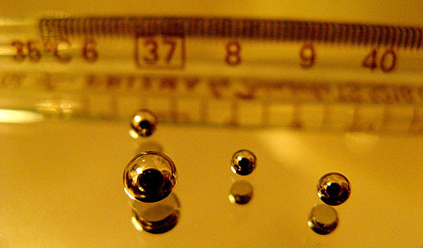
Nhiệt kế thủy ngân,
ẩn họa khôn lường
Khi nhiệt kế "bị thương", chất trắng lỏng thủy ngân trào ra, thành rất nhiều hạt phân li lăn tròn trên mặt đất, sau đó sẽ biến thành hơi rất độc hại và dễ xâm nhập vào cơ thể con người.
Nếu con người bị hít phải một lượng lớn hơi thủy ngân sẽ bị ngộ độc. Thoạt đầu, có cảm giác thấy mùi KLtrong miệng, sau đó đau đầu, chóng mặt, lợm giọng, nôn ọe, toàn thân đau mỏi, uể oải, lạnh bụng vị hàn.
Notes:
27

Slide 28
Ô CHỮ SỐ1
(gồm 7 chữ cái)
Oxi tác dụng được hầu hết các phi kim trừ ……
00:00
00:01
00:02
00:03
00:04
00:05
Hết giờ

Slide 29
Ô CHỮ SỐ 2
(gồm 7 chữ cái)
O₂ và O₃ là 2 dạng …… của oxi.
00:00
00:01
00:02
00:03
00:04
00:05
Hết giờ

Slide 30
Ô CHỮ SỐ 3
(gồm 3 chữ cái)
Tính oxi hóa của oxi ….. hơn ozon.
00:00
00:01
00:02
00:03
00:04
00:05
Hết giờ

Slide 31
Ô CHỮ SỐ 4
(gồm 5 chữ cái)
Khi điện phân nước người ta thu được oxi ở điện cực nào?
00:00
00:01
00:02
00:03
00:04
00:05
Hết giờ

Slide 32
